Slide 1
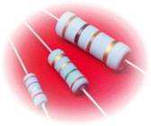
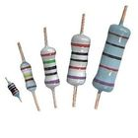
色环电阻的识别

Slide 2
课前准备
不占用上课时间
信息化手段
微信
在班级微信群里发布预习任务：搜集电阻的各种标识方法和色环的颜色的背诵以及电阻的应用。
课前准备阶段
·课前一周
·布置任务

Slide 3
课前准备
不占用上课时间
7组
6组
1组
2组
5组
3组
4组
Notes:
一节成功的课，离不开前期的精心准备，上课前，我根据学生的学习情况以及性格特点，划分了学习小组

Slide 4
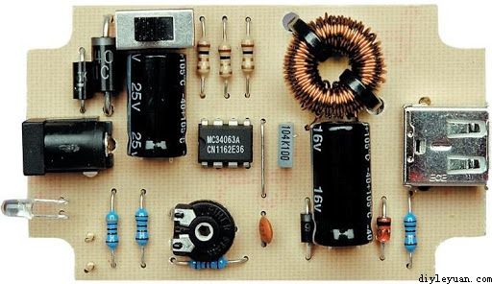
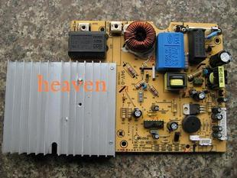
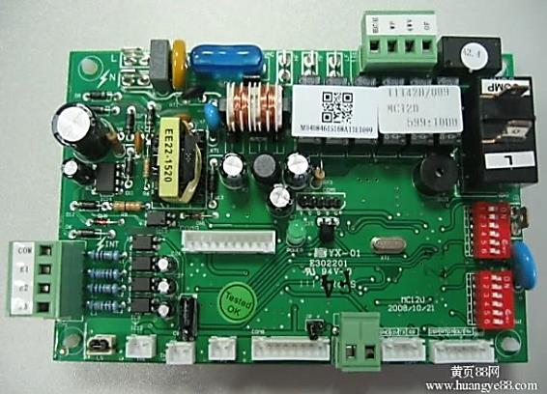
环节一
创设情境，领略新知
4分钟
手机充电器
电磁炉主板
LED舞台灯

Slide 5
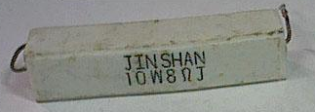
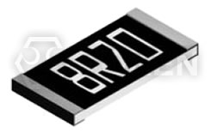
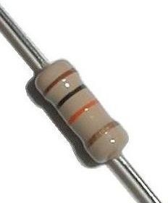
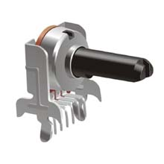
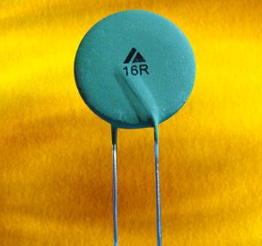
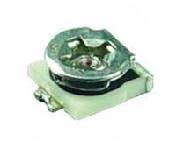
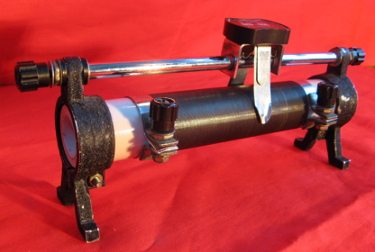
环节一
区别认识常见的电阻器
水泥电阻器
贴片电阻器
色环电阻器
旋转电阻器
绕线电阻器
光敏电阻器
微调电阻器

Slide 6
环节二
知识回顾，温故知新
5分钟
1.
电阻在电路中起着哪些作用？
降压
分压
分流
限流
2.
电阻的字母符号及国际单位是什么?
字母符号:R
国际单位:欧姆Ω

Slide 7
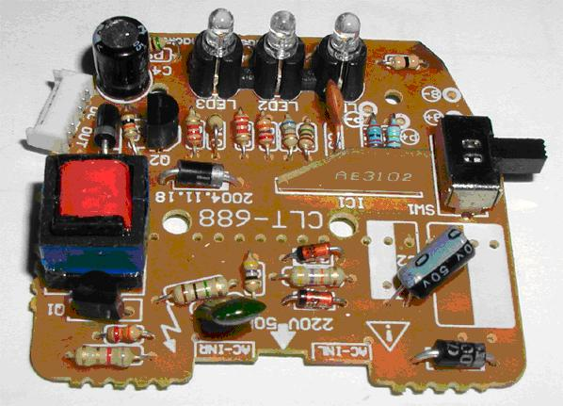
环节二
观察学习，探究新知
以小组为单位分发色环电阻和万能充电器板，仔细观察电阻的，记录下各电阻色环的数目以及色环颜色种类。

Slide 8
环节二
观察学习，探究新知
通过大家实际观察，发现：
【色环颜色】：棕、红、橙、黄、黑、金……
【色环数目】：4个或5个
这些不同颜色的色环表示怎样的含义呢？
四色环的电阻和五色环的电阻有区别吗？

Slide 9
环节三
教授新课，本节内容
（2分钟）
教学目标
重点
难点
1、识读四色环、五色环电阻的阻值；
2、判别四色环、五色环电阻的末环。
1.熟练掌握计算色环电阻的阻值；
2.学会使用万用表对色环电阻阻值进行对比判断。
色环颜色和有效数字的对应关系

Slide 10
展开探究、讲授新课 ----【色环电阻的识读】
环节三
任务一：认识色环意义
（6分钟）
颜色 | 有效值 | 倍率 | 允许误差 | 颜色 | 有效值 | 倍率 | 允许误差
黑 | 0 | 10⁰ |  | 紫 | 7 | 10⁷ | ±0.1％
棕 | 1 | 10¹ | ±1％ | 灰 | 8 | 10⁸
红 | 2 | 10² | ±2％ | 白 | 9 | 10⁹
橙 | 3 | 10³ |  | 金 |  | 10⁻¹ | ±5％
黄 | 4 | 10⁴ |  | 银 |  | 10⁻² | ±10％
绿 | 5 | 10⁵ | ±0.5％ | 无色 |  |  | ±20％
蓝 | 6 | 10⁶ | ±0.25％
棕一红二橙是三，
四黄五绿六为蓝，
七紫八灰九对白，
黑是零位记心间。

Slide 11
展开探究、讲授新课 ----【色环电阻的识读】
环节三
任务二：四色环电阻的识读
（18分钟）
棕
黑
红
银
各环的含义：
【第一环】：有效数字第一位
【第二环】 ：有效数字第二位
【第三环】 ：倍率
【第四环】 ：允许误差
1
0
10²
±10%
上图识读结果：
10
难点突破
X10² Ω
=1000Ω
四色环电阻阻值=第一、二色环对应数字组成的两位数×第三色环表示的倍率
1KΩ ±10%

Slide 12
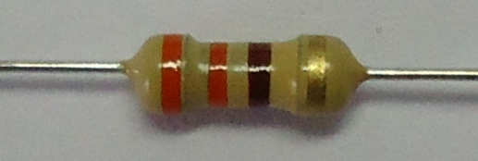
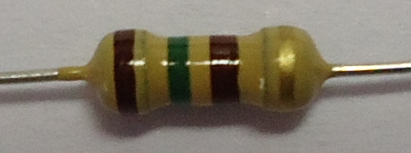
展开探究、讲授新课 ----【色环电阻的识读】
环节三
任务二：四色环电阻的识读练习
（7分钟）
颜色：橙 橙 棕 金
330Ω，±5％的误差
颜色：棕 绿 棕 金
150Ω， ±5％的误差

Slide 13
展开探究、讲授新课 ----【色环电阻的识读】
环节三
任务三：五色环电阻的识读和练习
（15分钟）
绿
蓝
黑
红
棕
各环的含义：
【第一环】 ：有效数字第一位
【第二环】 ：有效数字第二位
【第三环】 ：有效数字第三位
【第四环】 ：倍率
【第五环】 ：允许误差
10²
5
6
0
±1%
上图识读结果：
560
X10² Ω
=56000Ω
难点突破
56KΩ±1%
五色环电阻阻值=第一、二、三色环对应数字组成的三位数×第四色环表示的倍率
五色环电阻的精度较高，标称阻值比较准确，常称为精密电阻。

Slide 14
展开探究、讲授新课 ----【色环电阻的识读】
环节三
任务四：色环电阻末环的判断
（10分钟）
学
难点突破
看颜色
找间距
四招
表试测
求帮助
微课《大家一起找末环》

Slide 15
展开探究、讲授新课 ----【色环电阻的识读】
环节四
任务五：巩固练一练
（10分钟）
以小组为单位让学生完成表格判读其标称阻值和允许误差和色环颜色。
四色环电阻 | 颜 色 | 大 小 | 误 差（%）
1 | 白棕黄 金
2 | 棕黑红 银
3 |  | 2.7KΩ | ±5
4 |  | 5.6KΩ | ±10
5 | 蓝橙紫 黑
五色环电阻 | 颜色 | 大小 | 误差（%）
9 |  | 2.7KΩ | ±1
10 | 棕黑黑红 银
11
12
通过本次练习让学生熟悉色环电阻的识读方法，及时巩固所学知识，以达到帮助其理解、记忆的目的。

Slide 16
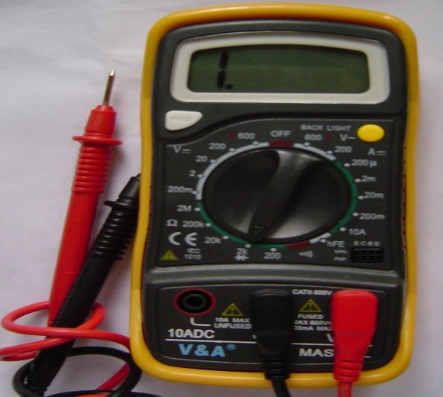
展开探究、讲授新课 ----【色环电阻的识读】
环节四
任务五：巩固练一练万用表测试
试测说明
（8分钟）
万用表测量色环电阻实际阻值
操作注意事项
讨论：小组成员合作并完成实验记录表与五色环电阻读值进行比较
a.将黑表笔插入“COM”孔，红表笔插入“VΩ”
b.旋钮打到“Ω”所需要的量程；
c.表笔接在电阻两端金属部位。（勿用手同时接触电阻两端、不可带电测电阻）

Slide 17
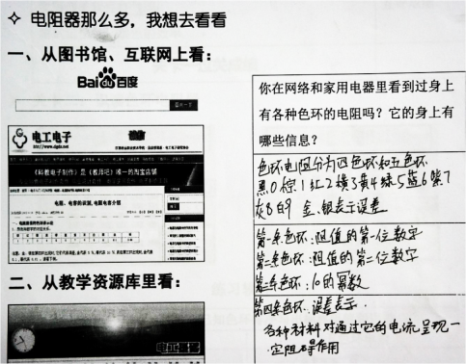
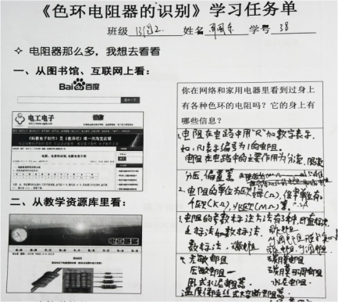
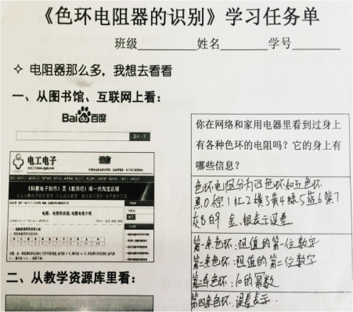
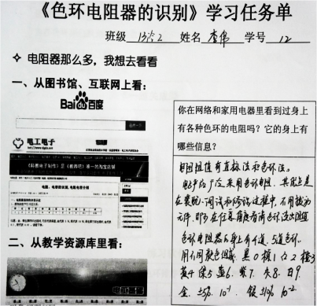
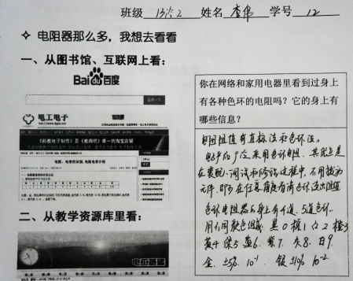
环节五
评价反馈，拓展新知
（5分钟）
领略新知
创设情境
评价反馈
拓展新知
科学严谨的学习态度，形成规范的操作习惯，学会与他人合作沟通。
1.为什么要用色环表示阻值大小，而不是直接用数字表示？
学习达成度反馈总结
2.你见过直接用数字表示电阻的阻值大小吗？请告诉我们在哪里有？
各小组本节课表现总结
3.有没有只有一个色环的电阻？请把结果告诉大家。
通过学生的回答顺势导出色环电阻器

Slide 18
板书设计
色环电阻的识别
一、色环表示的意义
电阻表面可以用不同颜色的色环表示电阻的称阻值和允许误差。
二、四环电阻的识读
四色环电阻阻值：第一、二色环对应数值组成的两位数×第三色环表示的倍率
三、五环电阻的识读
五色环电阻阻值：第一、二、三色环对应数值组成的三位数×第四色环表示的倍率
四、色环电阻末环的判断
（1）金、银两色不能代表有效数字
（2）最后一环与其他几环的间隔距离稍远
（3）金、银、棕、红、绿常作为五色环电阻的最后一环表示误差

Slide 19
教学反思
1
2
3
理论与实训相结合，体现理实一体化教学模式，将知识转化为技能。
课堂的练习引入小组活动，让学生人人参与，体现“做中学、做中教”的教学方法。
在提高职业技能的过程中，必然渗透着职业素养的培养。通过小组的合作,提高团队意识。

Slide 20
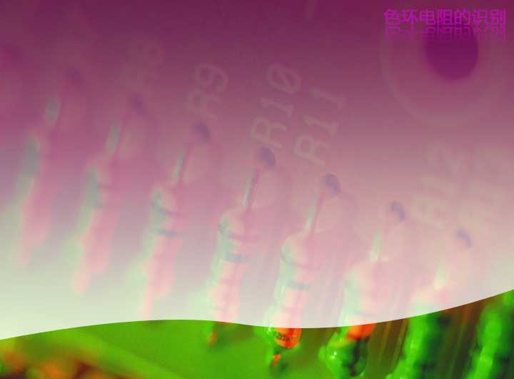
感谢各位专家的批评指正

